Slide 1
AULA 8
RIBEIRO, Renato Janine. Hobbes: o medo e a esperança. In: WEFFORT, Francisco C. (Org.). Os clássicos da política. São Paulo: Ática, 1998. p.51-77.

Slide 3
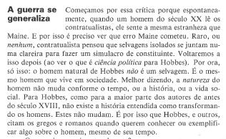

Slide 4
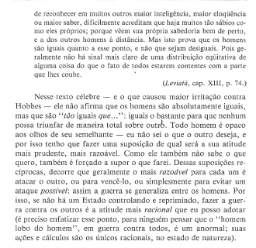

Slide 5
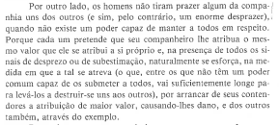

Slide 6
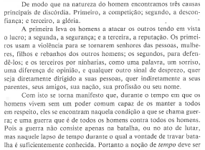

Slide 7
